Slide 1


Information Technology Video Developer Network
http://itvdn.com
Верстка сайта на Flexbox за 30 минут
Информационный видеосервис для разработчиков программного обеспечения
Notes:
1

Slide 2


Верстка сайта за 30 минут на Flexbox
Автор вебинара
FrontEnd Developer. Тренер-консультант учебного центра CyberBionic Systematics по технологиям:
HTML5, CSS3
JavaScript
Bootstrap
TypeScript
Angular
Мазяр Виталий
ITVDN
Information Technology Video Developer Network http://itvdn.com
Notes:
2

Slide 3
Верстка сайта за 30 минут на Flexbox
План
1. Как работают Flexbox.
2. Примеры элементов сайтов на Flexbox.
3. Практика использования Flexbox. Верстка сайта.
4. Что с Flexbox не получится выполнить.
ITVDN
Information Technology Video Developer Network http://itvdn.com
Notes:
3

Slide 4
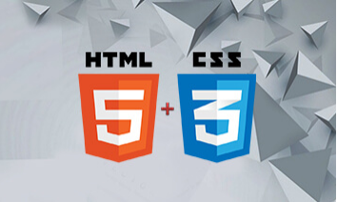


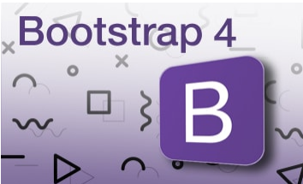


Видео курсы ITVDN по основам верстки сайтов
HTML5 и CSS3 Starter
Верстка сайта на Flexbox CSS
JavaScript Essential
Автор: Владимир Виноградов
Продолжительность: 8 ч
8 уроков
Автор: Виталий Мазяр
Продолжительность: 1 ч 30 м
5 уроков
Автор: Дмитрий Охрименко
Продолжительность: 7 ч 22 м
6 уроков
Bootstrap 4
HTML5 и CSS3 Essential
Практический курс по
верстке лендинга
Автор: Илья Краевский
Продолжительность: 4 ч 4 м
5 уроков
Автор: Дмитрий Охрименко
Продолжительность: 11 ч 49 м
11 уроков
Автор: Сергей Рубец
Продолжительность: 8 ч 14 м
9 уроков
ITVDN
Information Technology Video Developer Network http://itvdn.com
Notes:
4

Slide 5

Онлайн обучение по специальности FrontEnd разработчик
ITVDN
Information Technology Video Developer Network http://itvdn.com
Notes:
5

Slide 6
Верстка сайта за 30 минут на Flexbox
Принципы построения разметки Flex
ITVDN
Information Technology Video Developer Network http://itvdn.com
Notes:
6

Slide 7
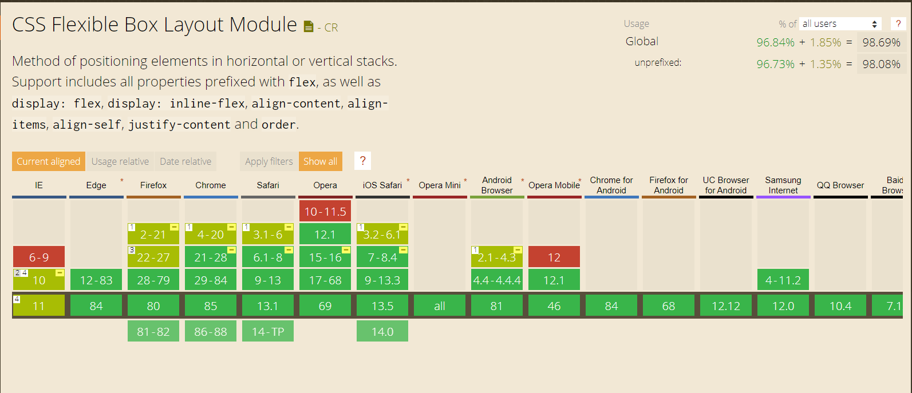
Верстка сайта за 30 минут на Flexbox
CSS Flexible Box Layout Module
ITVDN
Information Technology Video Developer Network http://itvdn.com
Notes:
7

Slide 8
Верстка сайта за 30 минут на Flexbox
CSS Flexible Box Layout Module
CSS3 Flexible Box, или просто Flexbox — это режим разметки, созданный для упорядочивания элементов на странице таким образом, чтобы они вели себя предсказуемо в случаях, когда разметка страницы адаптирована под различные размеры экрана устройства.
Во многих случаях флексбоксы лучше блочной модели разметки, поскольку не использует обтекания (float) и не выполняет схлопывание отступов flex-контейнера, и его содержимого (margin collapse).
Главной концепцией Flexbox является возможность изменения высоты и/или ширины его элементов, чтобы лучше заполнять пространство любого дисплея. Flex-контейнер увеличивает элементы, чтобы заполнить доступное пространство, или уменьшает, чтобы предотвратить перекрытие.
ITVDN
Information Technology Video Developer Network http://itvdn.com
Notes:
8

Slide 9
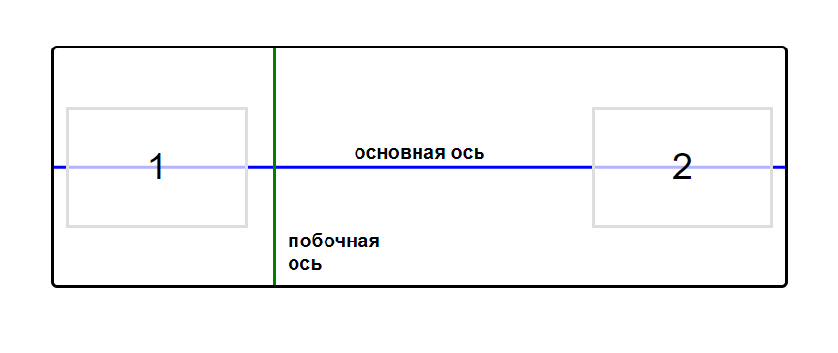
Верстка сайта за 30 минут на Flexbox
CSS Flexible Box Layout Module
Flexbox - позволяет контролировать размер и выравнивание элементов по нескольким осям, выполняя распределение места между ними.
Дочерние элементы внутри Flexbox могут размещаться в любом направлении и могут менять размер, чтобы адаптироваться к различным размерам дисплея.
Flexbox container
ITVDN
Information Technology Video Developer Network http://itvdn.com
Notes:
9

Slide 10
Верстка сайта за 30 минут на Flexbox
Работа с осями flexbox
Возможность влиять на основную ось с помощью justify-content, выстраивая как необходимо:
flex-start
flex-end
center
space-around
space-between
Свойство align-items. Позволяет задать поведение элементам контейнера, у которого это свойство имеет одно из значений:
flex-start, flex-end, center, stretch, baseline.
ITVDN
Information Technology Video Developer Network http://itvdn.com
Notes:
10

Slide 11
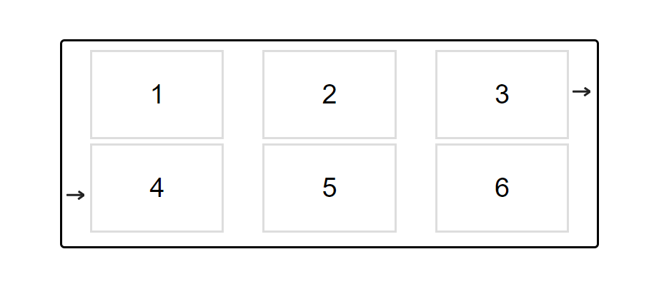
Верстка сайта за 30 минут на Flexbox
CSS Flexible Box Layout Module
Свойство flex-wrap позволяет задать поведение дочерних элементов. Позволяет определить, могут ли они переноситься на новую строку, если ширины контейнера не хватает для того, чтобы разместить все элементы в ряд.
flex-wrap:
- nowrap;
- wrap;
- wrap-reverse;
ITVDN
Information Technology Video Developer Network http://itvdn.com
Notes:
11

Slide 12
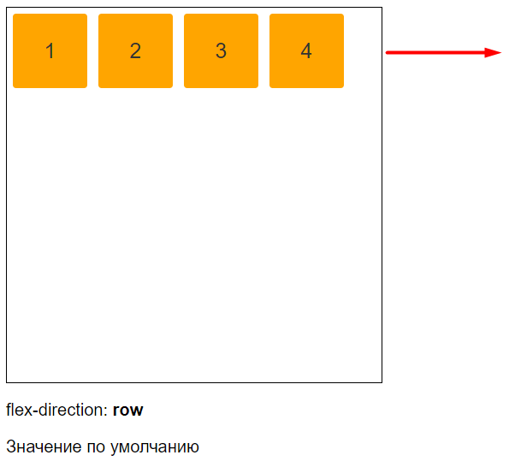
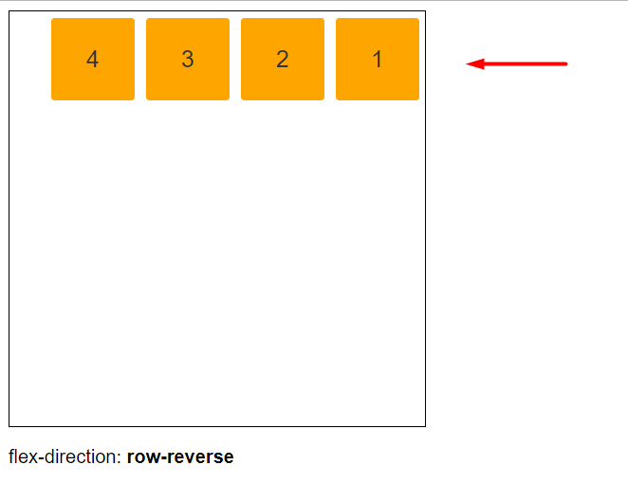
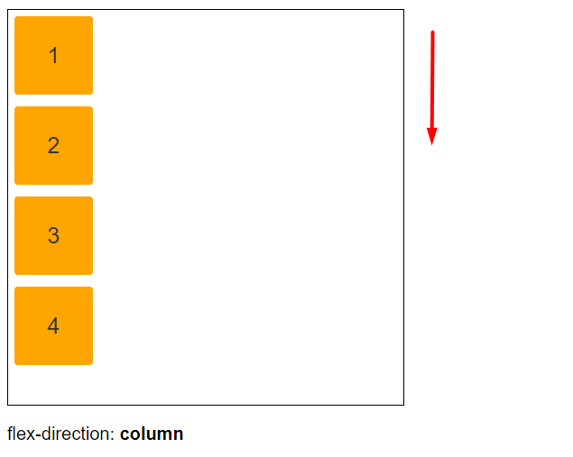
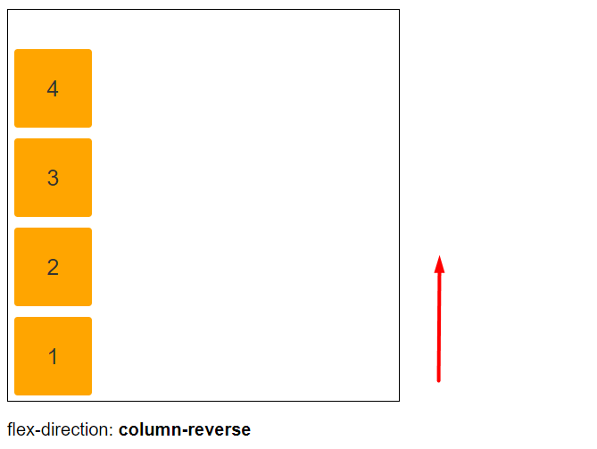
Верстка сайта за 30 минут на Flexbox
flex-direction
row
row-reverse
column
column-reverse
ITVDN
Information Technology Video Developer Network http://itvdn.com
Notes:
12

Slide 13
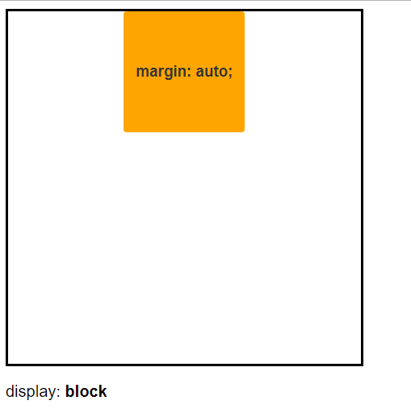
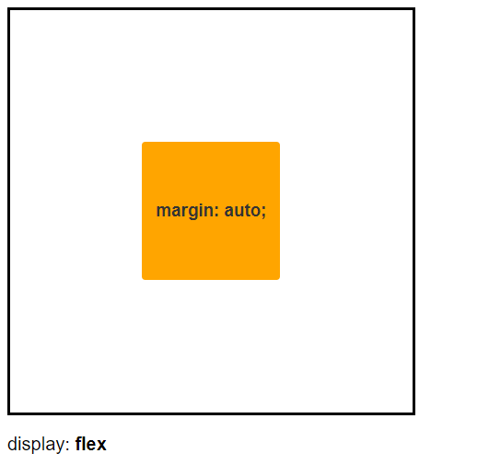
Верстка сайта за 30 минут на Flexbox
Работа свойства margin при flexbox-ах
У flex-item элементов марджины по вертикали (top, bottom) начинают работать не так, как в обычном состоянии, без Flexbox технологии.
ITVDN
Information Technology Video Developer Network http://itvdn.com
Notes:
13

Slide 14
Flexbox
Q&A
ITVDN
Information Technology Video Developer Network http://itvdn.com
Notes:
14

Slide 15
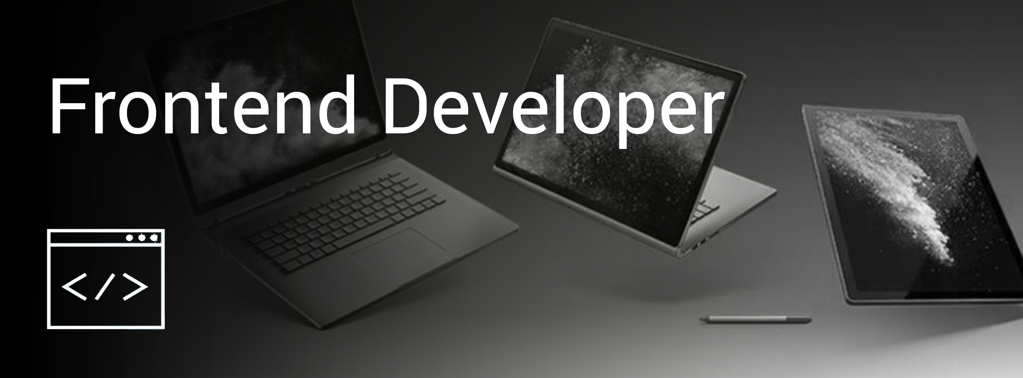

Смотрите наши уроки в видео формате
На ITVDN вы найдете подборку видео курсов и вебинаров по специальности Frontend Developer.
Заходите на сайт ITVDN.com и смотрите наши видео уроки прямо сейчас!
ITVDN
Information Technology Video Developer Network http://itvdn.com

Slide 16
Информационный видеосервис для разработчиков программного обеспечения
ITVDN
Information Technology Video Developer Network http://itvdn.com

